Slide 1


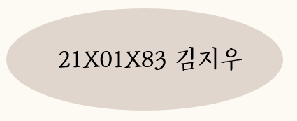

Slide 2

1) 일본의 전통문학
2) 일본의 전통예술
3) 일본의 전통의상
4) 일본의 스포츠
5) 일본의 공예

Slide 3

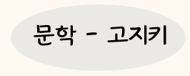
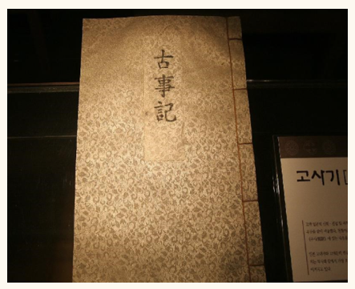


01. 일본의 전통 문학
히에다노아레가 구술, 오노야스마로가 집필
: 일본 천황가의 연대기, 계보를 기록한 ‘제기’·신화(전설)을 기록한 ‘구사’
·상권 – 신들의 이야기
고지키
·중·하권 – 초대 진무천황~제 34대 스이코 천황 계보와
천황 황태자 중심으로 한 이야기

Slide 4

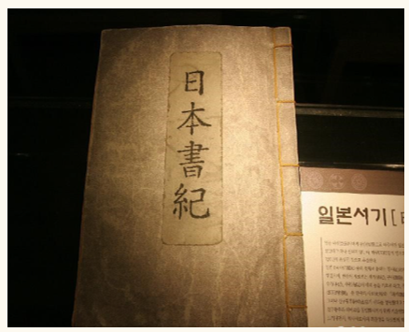

01. 일본의 전통 문학
전 30권 + 계보 1권으로 구성
6명의 황족과 6명의 관리가 편찬, 도네리 왕자가 완성
첫 권은 고대 일본의 신화와 전설을 기록
일본서기

Slide 5
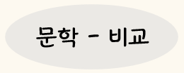
01. 일본의 전통 문학
고사기 | 일본서기
·구성 - 전 3권으로 구성 ·편찬 - 히에다노아레가 구술, 오노야스로마가 집필 ·성격 – 천황가의 사적인 역사 ·기술 – 기전체 | ·전 30권 + 계보 1권 구성 ·편찬 - 6명의 황족, 6명의 관리 편찬, 도네리왕자가 완성 ·성격 – 해외에 보여주기 위한 정시 역사 ·기술 – 편년체 : 연도별 서술 방식

Slide 6
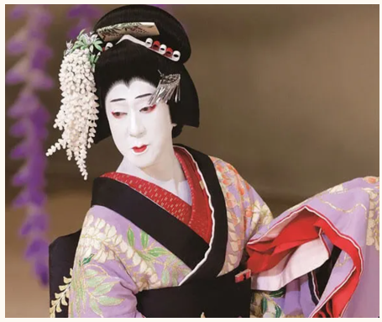


02. 일본의 전통 예술
연극 - 가부키
17세기 초, 에도시대부터 전해지는 일본 전통 연극
주로 역사적 사건, 남녀 관계의 도덕적 갈등
: 남녀 -> 점차 남성 배우만 공연
: 여성 배역을 맡는 남성 배우

Slide 7
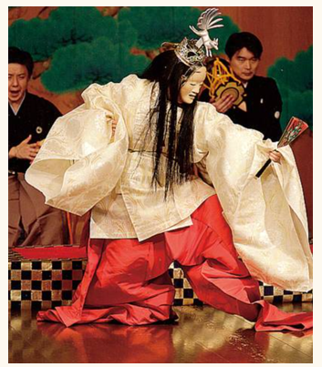



02. 일본의 전통 예술
연극 - 노
일본의 대표적인 가면극
: 노[能, のう]와 교겐[狂言, きょうげん] 두 극이
합쳐진 무대공연

Slide 8
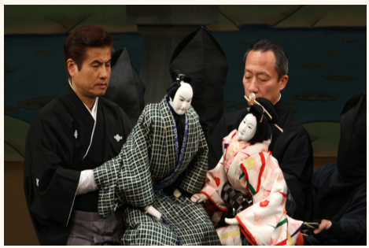

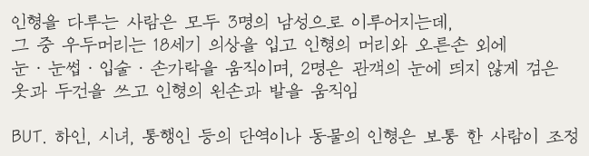

02. 일본의 전통 예술
연극 - 분라쿠
: 일본의 대표적인 서민을 위한 성인용 전통 인형극
https://www.youtube.com/watch?v=0hoK3RFvxwM

Slide 9

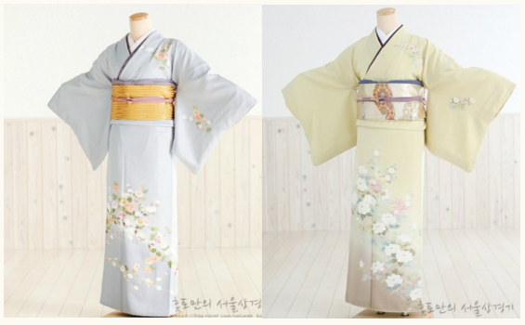

03. 일본의 전통 의상
·길고 넓은 소매가 달려 있고 깃이 있는 일직선으로 된
T자 형의 겉옷, 발목까지 오는 옷단
·성별 구분 X
기모노 사이즈 X
·시신 매장할 때 제외하고는 항상 왼쪽 부분이
오른쪽 부분을 여미도록 입음
·현대 – 주로 여성들이 의례나 결혼식 등에서 입음

Slide 10
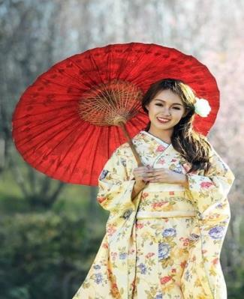


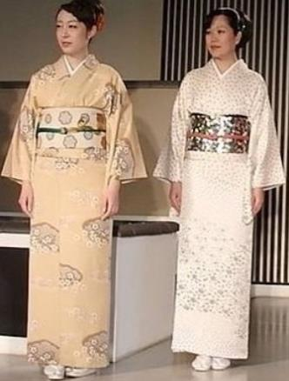
03. 일본의 전통 의상
·화려한 미혼 여성이 착용하는 최고의 예복
·인생에 3번 크게 찾아오는 불행을
후리소데의 긴 소매로 내보내준다고 함
·가격 – 30~40만원대부터 1~2천만원
·기혼 여성이 착용하는 최고의 예복
·후리소데에 비해 소매가 짧음

Slide 11
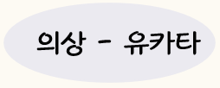
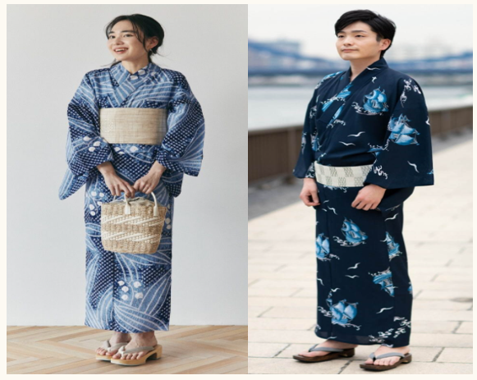

03. 일본의 전통 의상
·주로 평상복으로 입는 간편한 옷
·목욕 후(히로소데)나 여름에 입음
·유카타를 입는 경우, 맨발로 게다(쪼리)를 신음
·유카타비 – 목욕한 후 몸을 닦는 수건이라는 말에서 유래
·원래 귀족·천황이 목욕한 후 입는 옷
·메이지시대 이후 외출복으로 사용

Slide 12
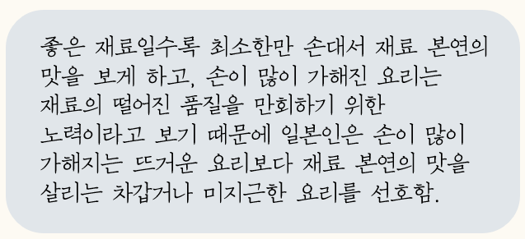
04. 일본의 전통 음식
음식
재료 본연의 맛, 담백한 양념류, 섬세한 담는 방식이 특징
뜨거운 요리보다 차갑거나 미지근한 요리 선호

Slide 13
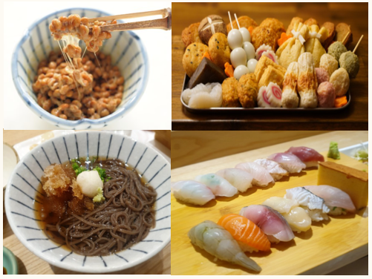
04. 일본의 전통 음식
음식
날 것으로 먹는 음식이 많음
장식이 많음
ex) 사시미 아래 천사채 또는 무채
불교 영향 – 향신료 선호 x

Slide 14
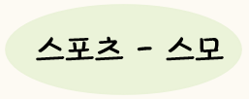
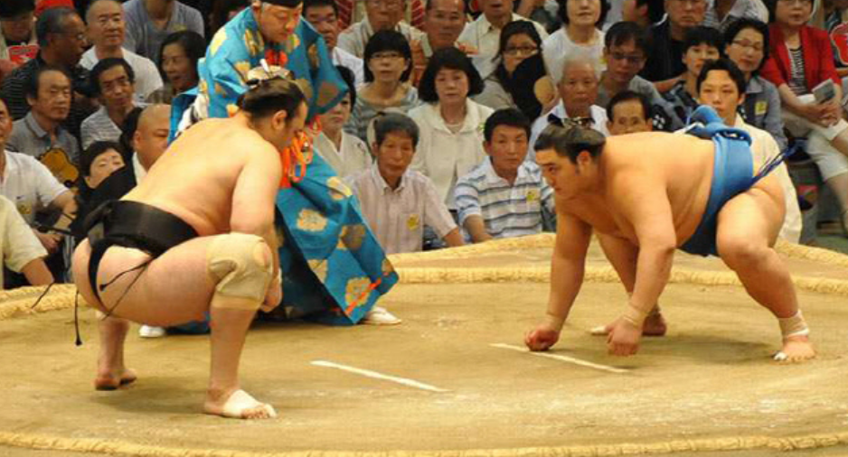

05. 일본의 전통 스포츠
고대 일본 신화 시대부터 전해지는 직경 4.55m 정도의 씨름판 위에서 두 사람이 힘을 겨루는 운동으로 일본을 대표하는 전통 스포츠
일본 신화 - 신들끼리 지금의 스모와 같은 형태의 씨름으로 승부를 겨루었다는 이야기가 전해짐

Slide 15
05. 일본의 전통 스포츠
고대 이후 스모는 단순히 체육X
농업 생활의 길흉을 점치고 신과 소통을 한다는 종교적인 목적
6세기 이후 – 다시 유희를 목적으로 하는 체육 활동으로 변모
프로 경기 - 1년에 6번, 매달 도쿄에서 3번, 오사카·나고야·후쿠오카에서 한 번씩 개최

Slide 16


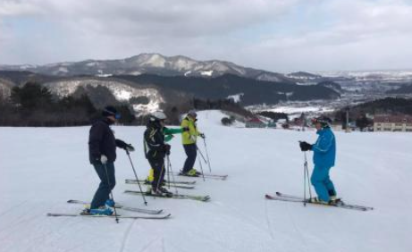
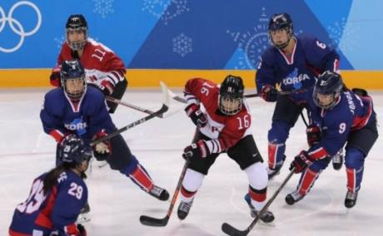
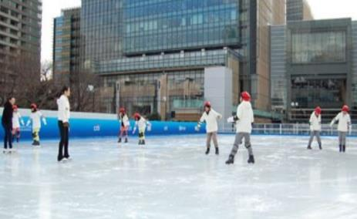
05. 일본의 전통 스포츠
야구·축구·럭비·배구·농구·검도·가라테 등 스모 외에도 다양한 스포츠 존재
스키
아이스하키
스케이트

Slide 17
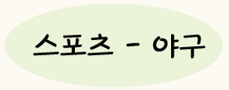


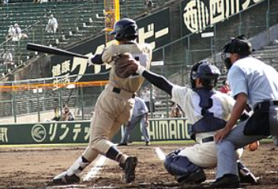
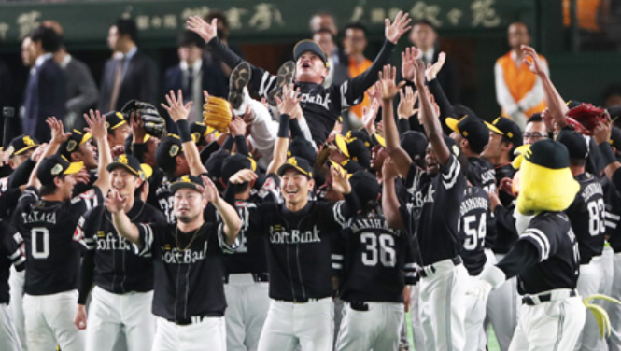
05. 일본의 전통 스포츠
: 국가대표 팀이나 J– 리그 등 프로 경기 활성화
제 89회 전국고교야구선수권대회
소프트뱅크 호크스

Slide 18
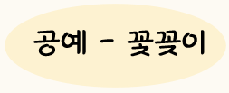
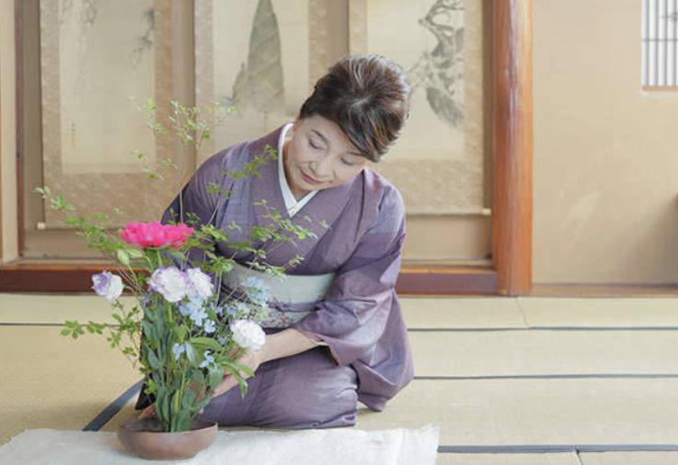
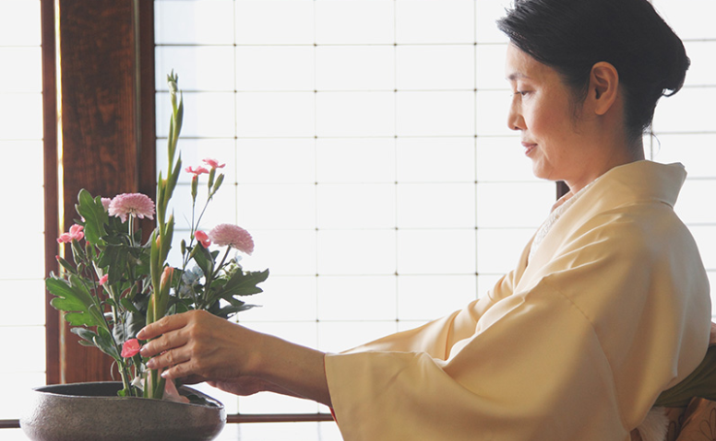


06. 일본의 전통 공예
16세기 경 시작된 일본의 전통 공예 꽃꽂이
·자연적인 상태의
소재와 모습을
중시, 이념적인
의미 부여
·인위적인 것들을
소재로 활용
·무생물(철 조각, 석고, 유리 등)

Slide 19
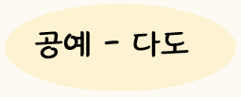
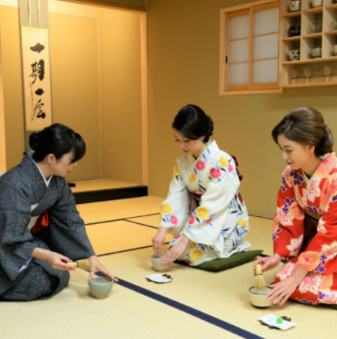


06. 일본의 전통 공예
16세기 후반 일정한 작법에 따라 주객과 공감을 나누며 차를 마시는 것
말차 가루를 다기에 넣어 뜨거운 물 붓고 대나무 막대로 저어서 우린 차를 마심
사무라이 예법과 노의 영향을 받으면서, 일본의 전통적인 예의 작법에 영향을 미침

Slide 20
출처
야구 사진
https://ja.wikipedia.org/wiki/%E9%87%8E%E7%90%83#%E6%97%A5%E6%9C%AC
꽃꽂이 사진
https://www.tabido.jp/ko/article/1119/
꽃꽂이 사진2
https://livejapan.com/ko/article-a0000303/
다도 사진
https://livejapan.com/ko/in-kansai/in-pref-kyoto/in-gion_kawaramachi_kiyomizu-dera-temple/spot-lj0012616/
스모 사진
http://m.joongdo.co.kr/view.php?key=20180509010002709
기모노 사진
https://blog.naver.com/hotman_towel/150114805016

Slide 21
감사합니다

